Slide 1
CRUD de Amigos
Desenvolvimento de Sistemas II
PHP + MySQL + Login + CRUD
Fluxo do sistema
Apresentação do funcionamento completo do sistema “Amigos da Gabi”, incluindo autenticação, cadastro, consulta, edição, exclusão e logout.
Login
Lista de amigos
Create
Update
Delete
Logout

Slide 2
Visão geral do projeto
O sistema combina autenticação por sessão com as quatro operações CRUD.
Login e sessão
Create
Read
O usuário entra no sistema, a senha é validada e uma sessão PHP mantém o acesso às páginas protegidas.
Cadastro de novos amigos com nome, telefone e e-mail.
Listagem dos registros existentes em uma tabela HTML.
Update
Delete
Edição dos dados de um amigo já cadastrado.
Exclusão com confirmação antes de remover o registro.
Segurança
Prepared Statements nas consultas, htmlspecialchars() na saída e password_hash()/password_verify() no login.

Slide 3
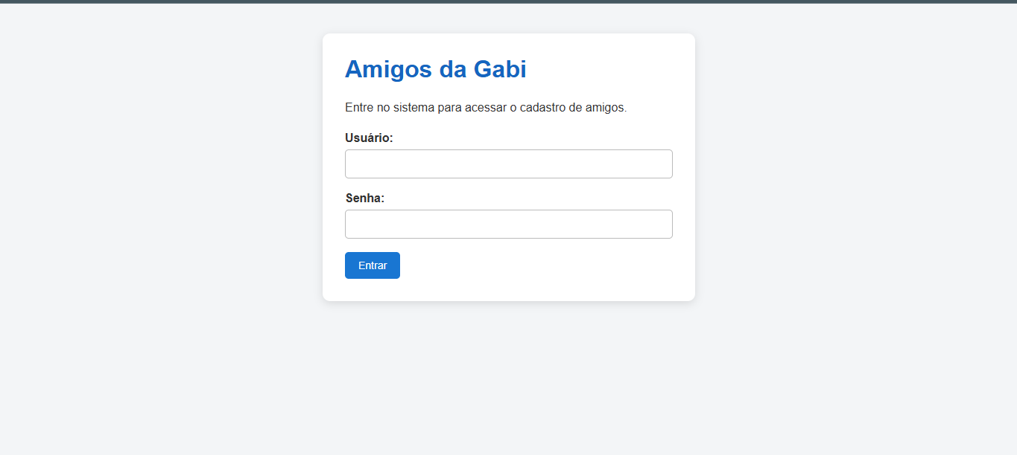
Tela de login
Etapa 1 de 11
1
A entrada no sistema exige autenticação antes de liberar o CRUD.
Etapa 1 — Login O usuário inicia na tela de autenticação.

Slide 4
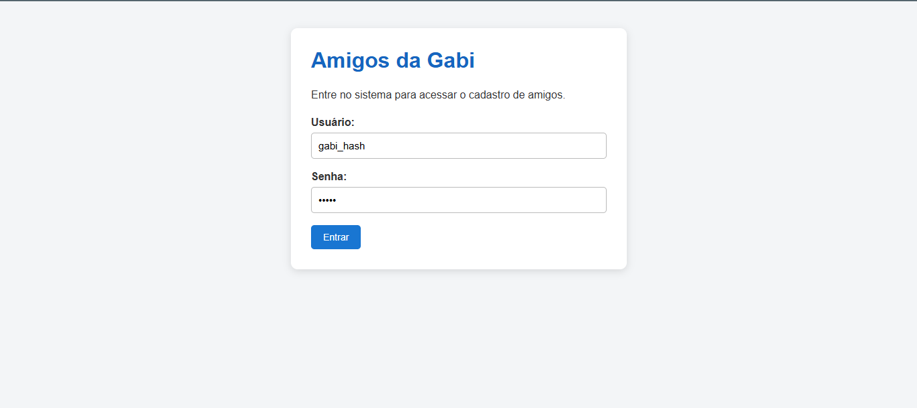
Autenticação do usuário
Etapa 2 de 11
2
Usuário utilizado no teste: gabi_hash.
Etapa 2 — Credenciais A senha é digitada de forma oculta e validada contra o hash salvo no banco.

Slide 5
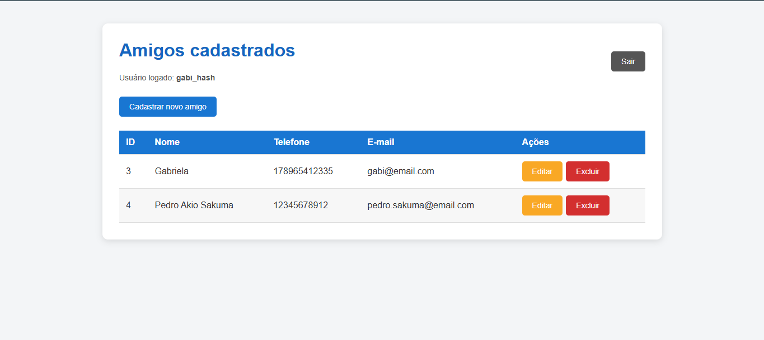
Consulta dos amigos cadastrados
Etapa 3 de 11
3
Após o login, o sistema apresenta a lista de amigos e as ações disponíveis.
Etapa 3 — Read A página principal lê os registros da tabela amigos e exibe Editar e Excluir.

Slide 6
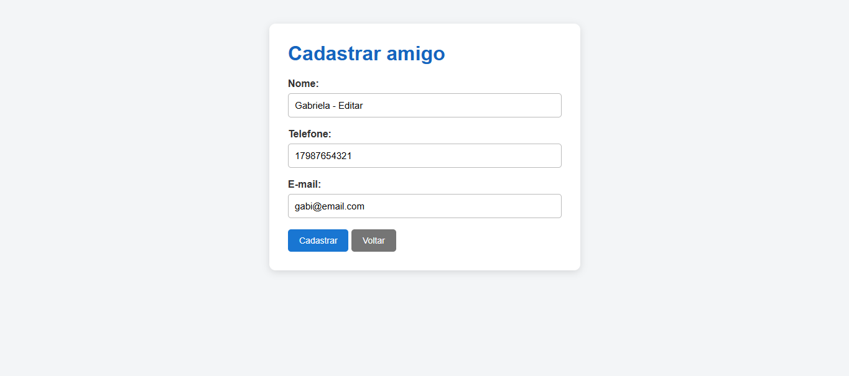
Cadastro para teste de edição
Etapa 4 de 11
4
Primeiro registro criado para demonstrar a operação Update.
Etapa 4 — Create O formulário recebe os dados de “Gabriela - Editar”.

Slide 7
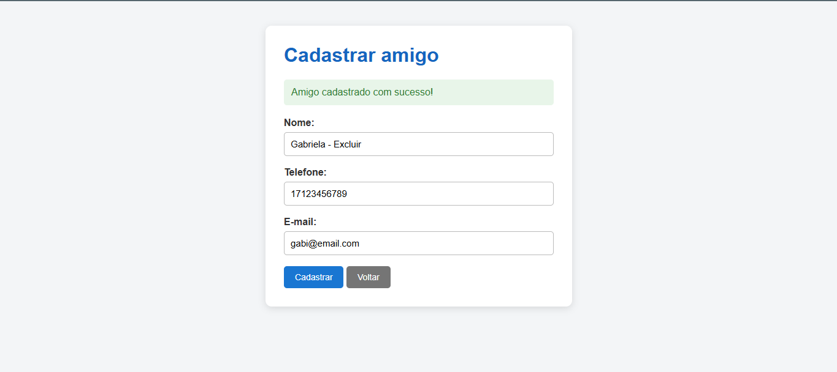
Cadastro para teste de exclusão
Etapa 5 de 11
5
Segundo registro criado para demonstrar a operação Delete.
Etapa 5 — Create O sistema confirma o cadastro de “Gabriela – Editar” e recebe os dados de “Gabriela - Excluir”.

Slide 8
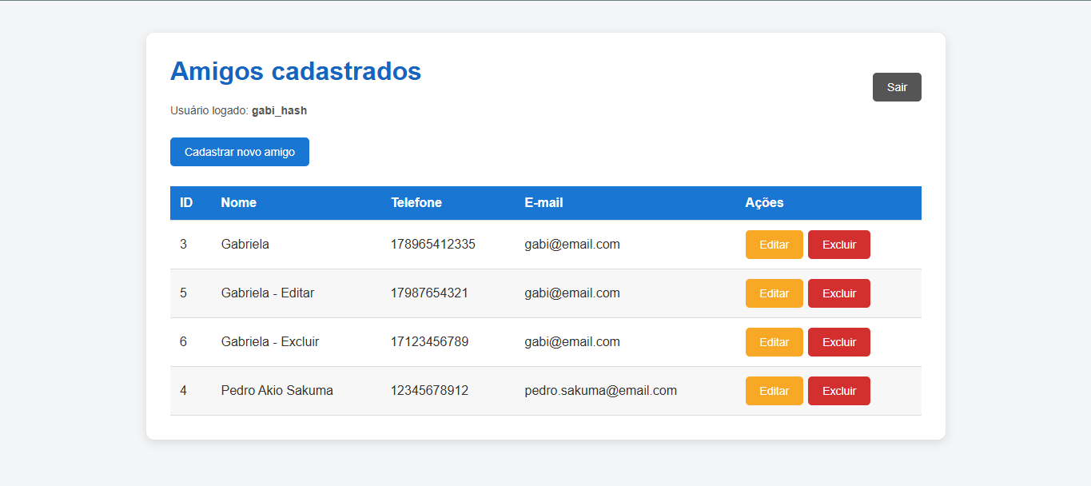
Lista após os cadastros
Etapa 6 de 11
6
Os novos registros aparecem imediatamente na página principal.
Etapa 6 — Read A listagem confirma que os dois novos amigos foram salvos no banco.

Slide 9
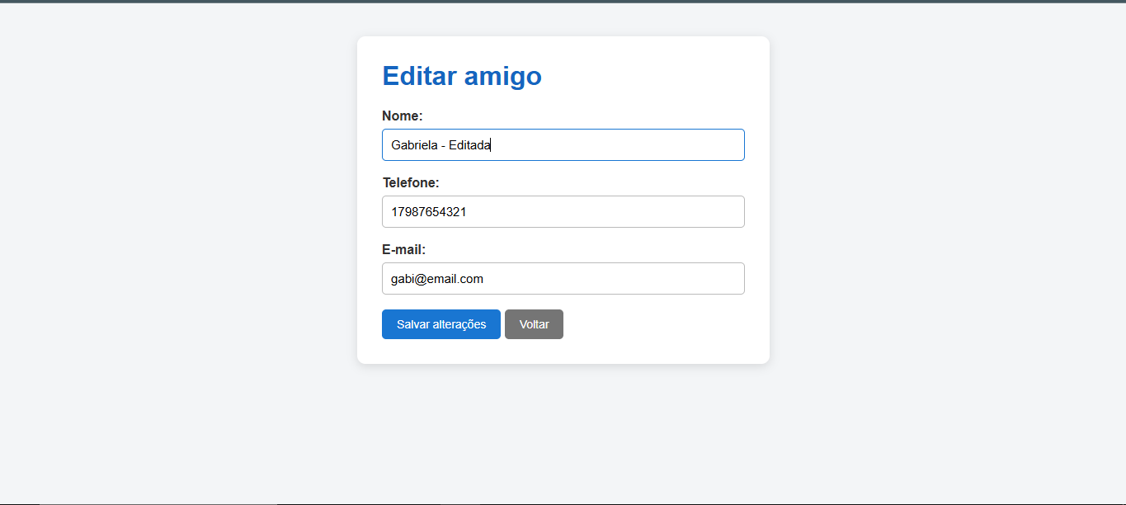
Edição de um registro
Etapa 7 de 11
7
O registro “Gabriela - Editar” é alterado para “Gabriela - Editada”.
Etapa 7 — Update Os dados atuais são carregados no formulário antes da alteração.

Slide 10

Resultado da edição
Etapa 8 de 11
8
A atualização é refletida na lista principal.
Etapa 8 — Update concluído O registro passa a aparecer como “Gabriela - Editada”.

Slide 11
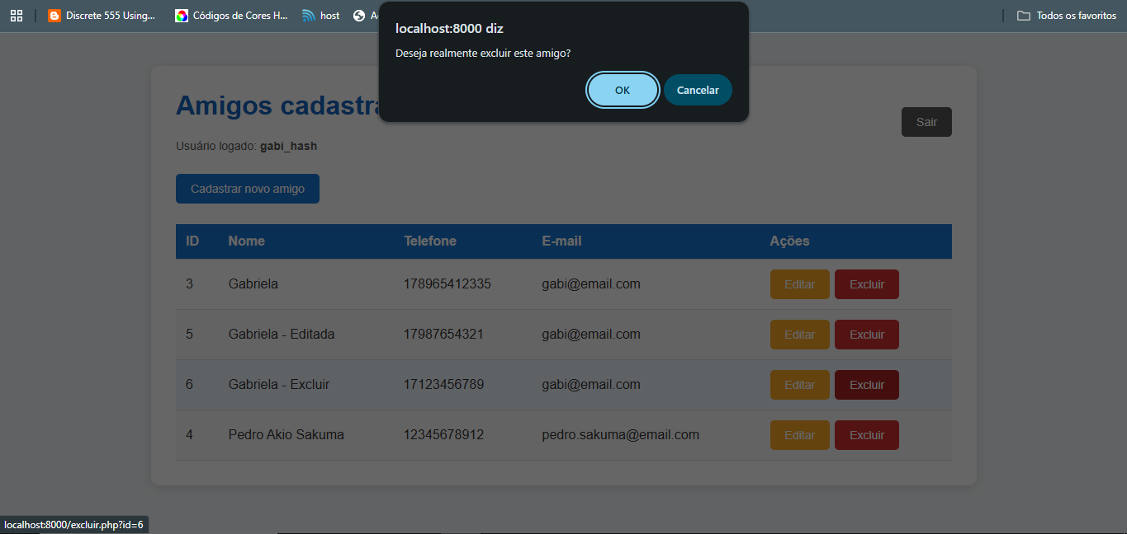
Confirmação de exclusão
Etapa 9 de 11
9
Antes de remover o registro, o sistema solicita confirmação.
Etapa 9 — Delete A confirmação reduz o risco de exclusão acidental.

Slide 12
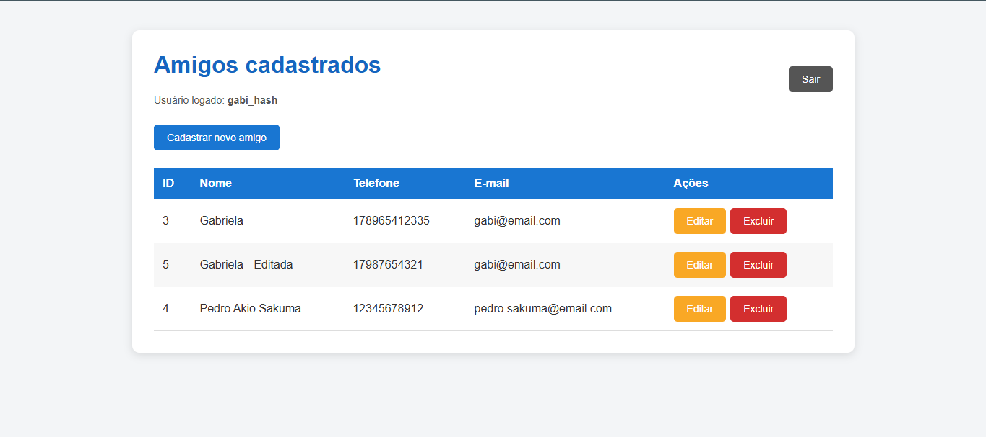
Resultado da exclusão
Etapa 10 de 11
10
Após confirmar, “Gabriela - Excluir” deixa de aparecer na listagem.
Etapa 10 — Delete concluído O registro foi removido do banco de dados.

Slide 13
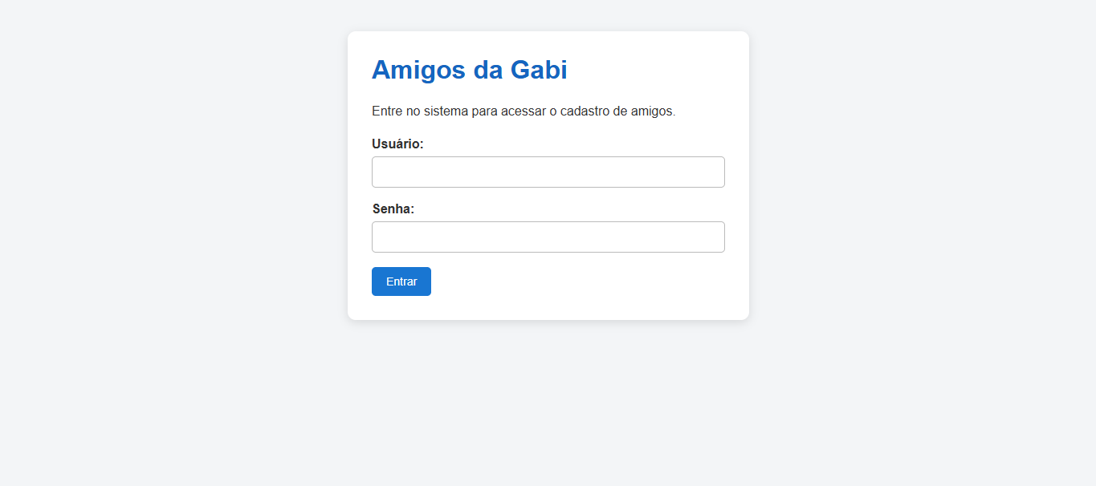
Logout
Etapa 11 de 11
11
O botão Sair encerra a sessão e retorna o usuário para a tela de login.
Etapa 11 — Logout A sessão é finalizada e o acesso ao CRUD volta a exigir autenticação.

Slide 14
Conclusão
O projeto demonstra o ciclo completo de uso do sistema.
O que foi demonstrado
Login com senha protegida por hash
Principais conceitos aplicados
Controle de acesso por sessão PHP
PHP + MySQL
Prepared Statements
htmlspecialchars()
password_hash() / password_verify()
$_SESSION
Cadastro e consulta de amigos
Edição de registros existentes
Exclusão com confirmação
Logout e encerramento da sessão

